Slide 1
软件工程课程alpha阶段汇报 “智能垃圾分类系统”
组长： 陈曦
项目团队成员：李睿 郑博文 杨雨佳 范兴宇
团队地址：https://github.com/xiudian7/LitterSortSystem

Slide 2
汇报内容
团队成员分工与贡献
Github仓库
开发技术与工具
软件需求及创意
算法设计与实现
前端页面编写
代码编写与测试
系统部署与运行
总结与展望

Slide 3
团队成员分工与贡献
分工与角色
陈曦：前端工程师、后端工程师、git管理
李睿：算法工程师
郑博文：前端工程师
杨雨佳：项目PM
范兴宇：测试
个人贡献
陈曦：统筹规划任务、后端微服务的构建、后端逻辑代码完成、前端部分Vue代码编写、数据库设计、Redis键值对设计、java调用python的实现
李睿：机器学习算法的实现和优化算法
郑博文：前端部分代码编写
杨雨佳：项目PM，每天检查报告，制定计划
范兴宇：完成接口测试和ui测试

Slide 4
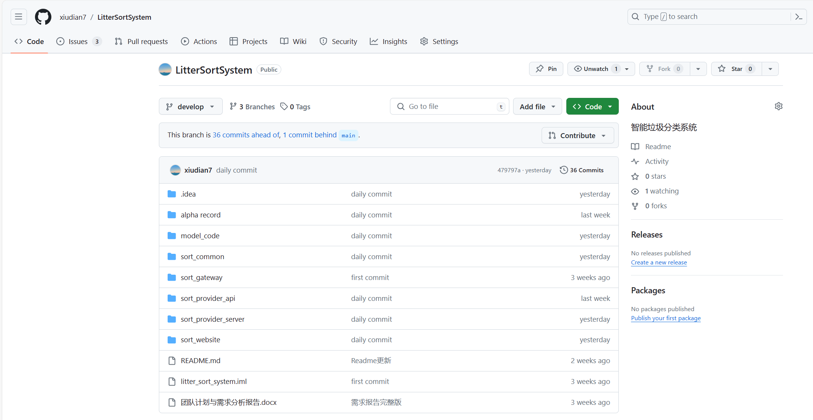
Github仓库

Slide 5
开发技术与工具
软件开发技术
Java、Python、Vue、Redis、SpringCloud、Nacos、Git、Gateway、Mysql、Mybatis Plus、Jpython、Pytorch
编程语言
Java、Python、Vue、Html、Javascript
软件工具
开发工具：IDEA、Pycharm、VS Code 测试工具：Postman、Jmeter 缓存：Redis 服务发现和流量管理：Nacos 数据库：Mysql、Navicat、Mybatis Plus

Slide 6
软件需求与创意
现实问题
自19年垃圾分类政策试行，全国从46个垃圾分类试点城市实行开始，垃圾分类就变成了城市生活中的我们的一个重要需求。垃圾分类有助于我们日常生活的清洁方便，同样也有助于垃圾回收的高效利用。但对于许多人来说，如何甄别垃圾类型并正确投放是一件比较困难的事情。在大城市生活的人们日常的时间精力已经被生活所压榨殆尽，没有更多的时间和意愿去系统的学习垃圾分类的专业知识。 传统的人工垃圾分拣技术存在着效率低、耗时长、需要大量人力、分挑环境差等问题，如何有效地智能化地进行垃圾分类以及成为亟待解决的问题。
核心功能
实现登录和注册功能并且进行一些登录测试
实现垃圾识别鉴定及输出结果
需求创意
使用微服务进行后端代码的构建，使用redis进行缓存管理和使用nacos进行流量控制和服务发现，用网关进行统一管理。

Slide 7
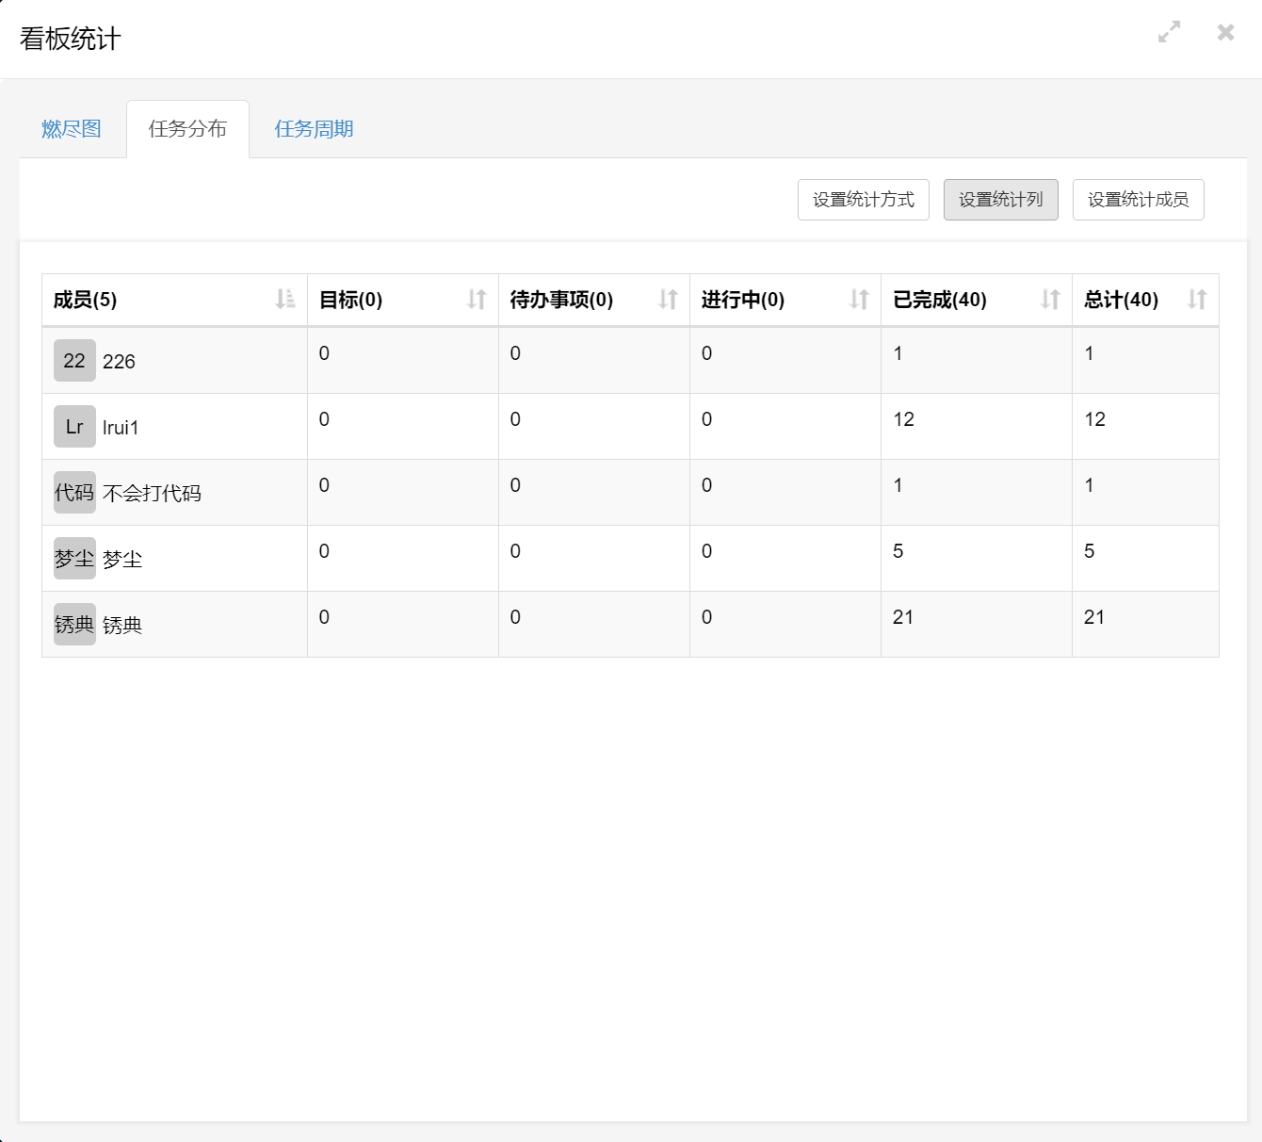
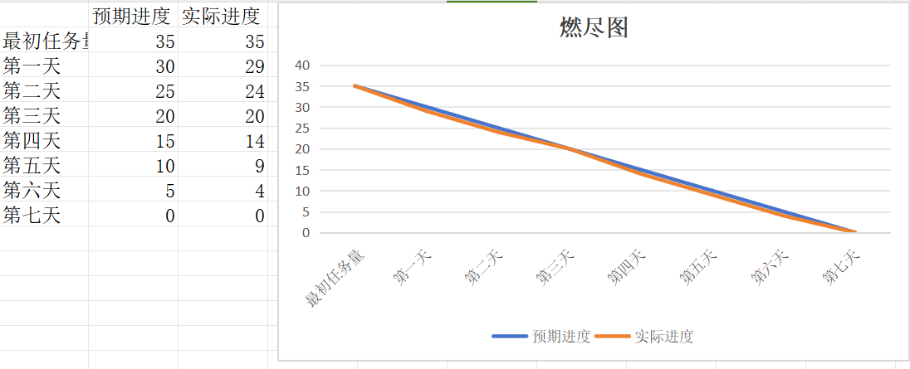
领歌看板统计

Slide 8
MVP（alpha阶段）
介绍项目在alpha阶段实现了哪些功能
登录注册功能、一些人性化提示、鉴定垃圾类型
核心场景是否实现？
是
从用户角度看验收条件是什么
有垃圾分类需求并且系统能准确给出垃圾类型引导用户正确地投放垃圾

Slide 9
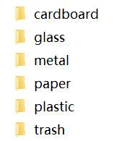
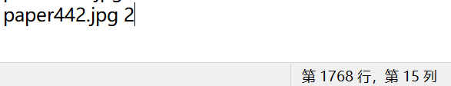
算法设计与实现
数据准备
在互联网上查找开源数据集kaggle的Garbage Classification(https://www.kaggle.com/datasets/asdasdasasdas/garbage-classification)并下载
该数据集有6个类别分别是cardboard(纸皮)， glass(玻璃)，metal(金属),paper(纸张), plastic(塑料),trash(废料)
训练集有1768张，验证集有328张，测试集有 431张，一共2527张图片
图片的尺寸都是512x384

Slide 10
算法设计与实现
模型选择
在此次任务中，我们选择使用ResNet-18作为预训练的网络结构
传统的卷积网络或者全连接网络在信息传递的时候或多或少会存在信息丢失，损耗等问题，同时还有导致梯度消失或者梯度爆炸，导致很深的网络无法训练。ResNet在一定程度上解决了这个问题，通过直接将输入信息绕道传到输出，保护信息的完整性，整个网络只需要学习输入、输出差别的那一部分，简化学习目标和难度。
ResNet-18相对于普通的卷积神经网络在网络结构、深度、残差连接等方面进行了改进和优化，具有更强的特征提取能力和更好的性能。

Slide 11
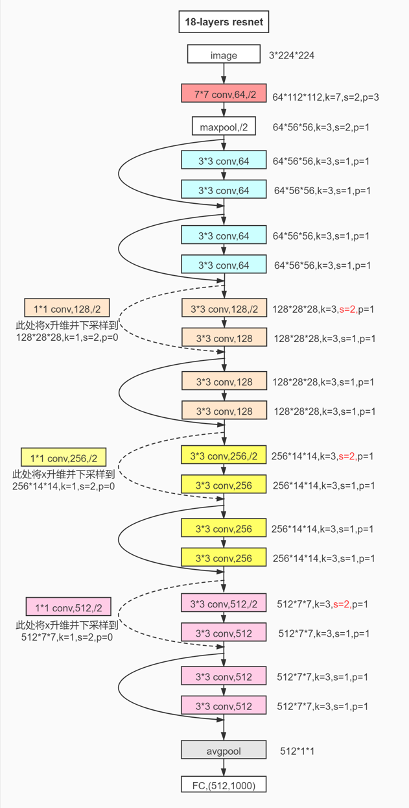
算法设计与实现
模型选择

Slide 12
算法设计与实现
训练过程
使用TrashDataset类加载数据集，并通过数据转换（transform）将图像转换为模型可接受的张量形式。
使用预训练的ResNet-18模型作为基础模型，将其最后一层全连接层替换为一个新的线性层，输出类别数为6，用于分类6种垃圾类别。 将模型移动到GPU（如果可用）或CPU上。
使用交叉熵损失函数作为模型的损失函数。 使用随机梯度下降（SGD）优化器进行参数优化，设置学习率为0.001和动量为0.9。

Slide 13
算法设计与实现
训练过程
对模型进行多个epoch的训练，每个epoch分为训练阶段和验证阶段。 在训练阶段，对每个batch的数据进行前向传播、计算损失、反向传播和优化参数，并输出训练损失。 在验证阶段，禁用梯度计算，对验证集进行推理并计算验证集上的准确率。
在训练结束中，将模型的参数保存到trash_classification_model.pth文件中。

Slide 14
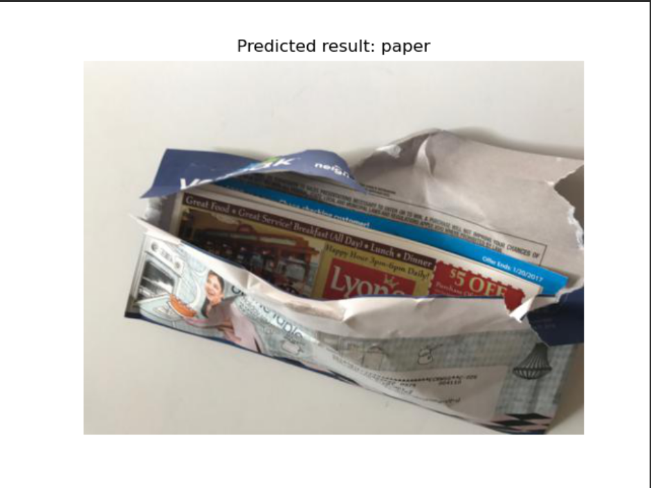
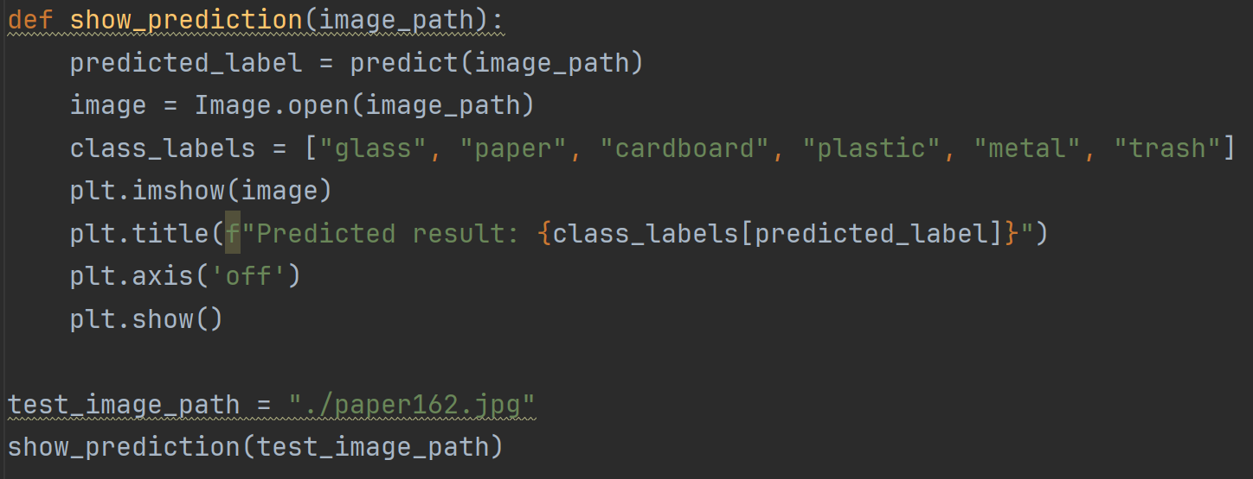
算法设计与实现
效果展示

Slide 15
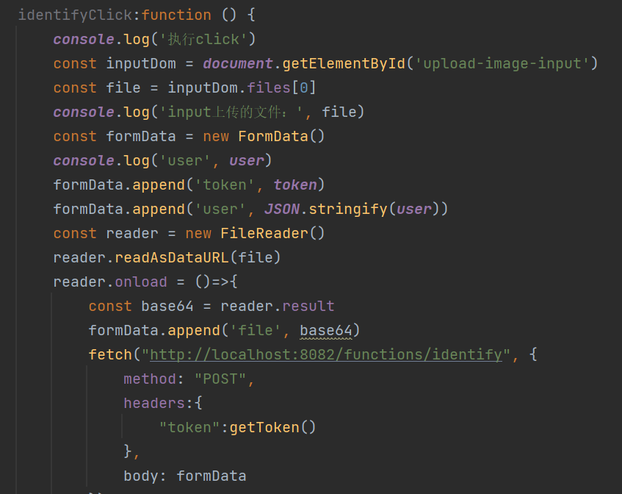
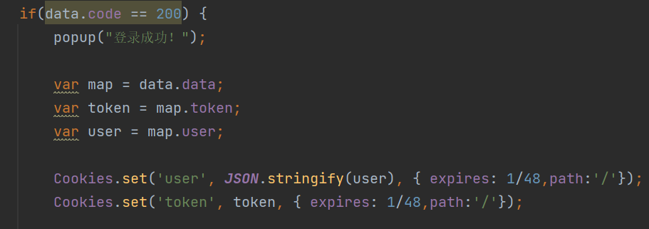
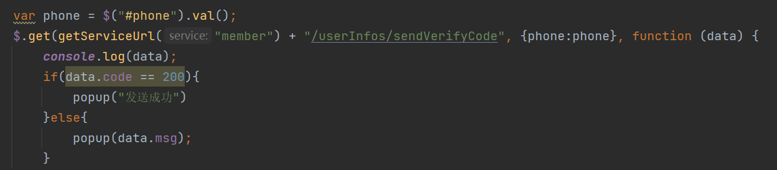
前端页面编写
垃圾分类
登录
发送验证码

Slide 16
软件测试
开展了哪些测试
对登录模块开展了单元测试
对注册模块开展单元测试
对垃圾分类系统开展了确认测试
测试用例和测试结果
登录注册模块：各种不同的非法数据进行测试，系统正确给出结果。
垃圾识别模块：使用上千张测试集进行测试。
软件测试过程
接口使用postman接口测试软件进行测试
前后端进行ui功能测试

Slide 17
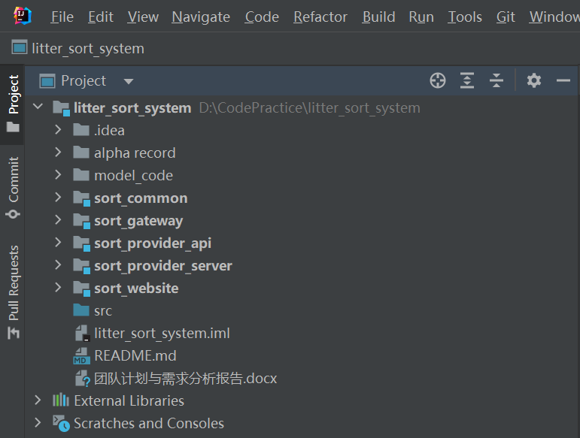
代码编写
代码组织结构

Slide 18
程序代码量
前端和后端模块由于都是自己重新搭建的，没有参考其他开源代码，所以代码量会比较大一些，有五千行左右。
机器学习模块
编码规范
代码使用模块化管理（SpringCloud）每个功能都是一个服务。
代码设计规范
前后端代码互联使用Restful风格，即使用GET、POST、PUT、DELETE、OPTIONS
命名方面每个模块的包名统一为cn.litterSortSystem.xiudian7.服务，例如鉴定模块叫做cn.litterSortSystem.xiudian7.identify
类、对象、方法等命名使用驼峰命名

Slide 19
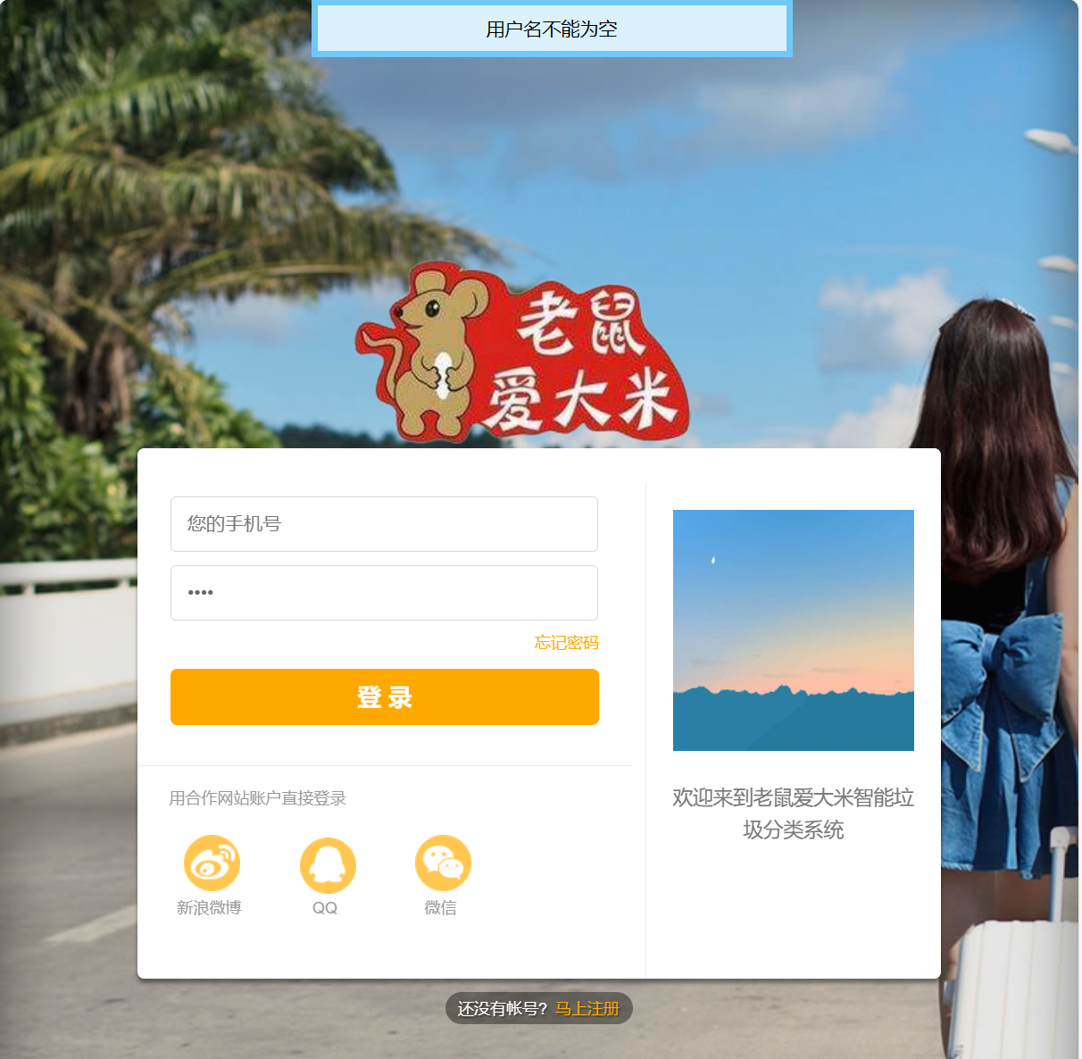
测试演示
登录模块：

Slide 20
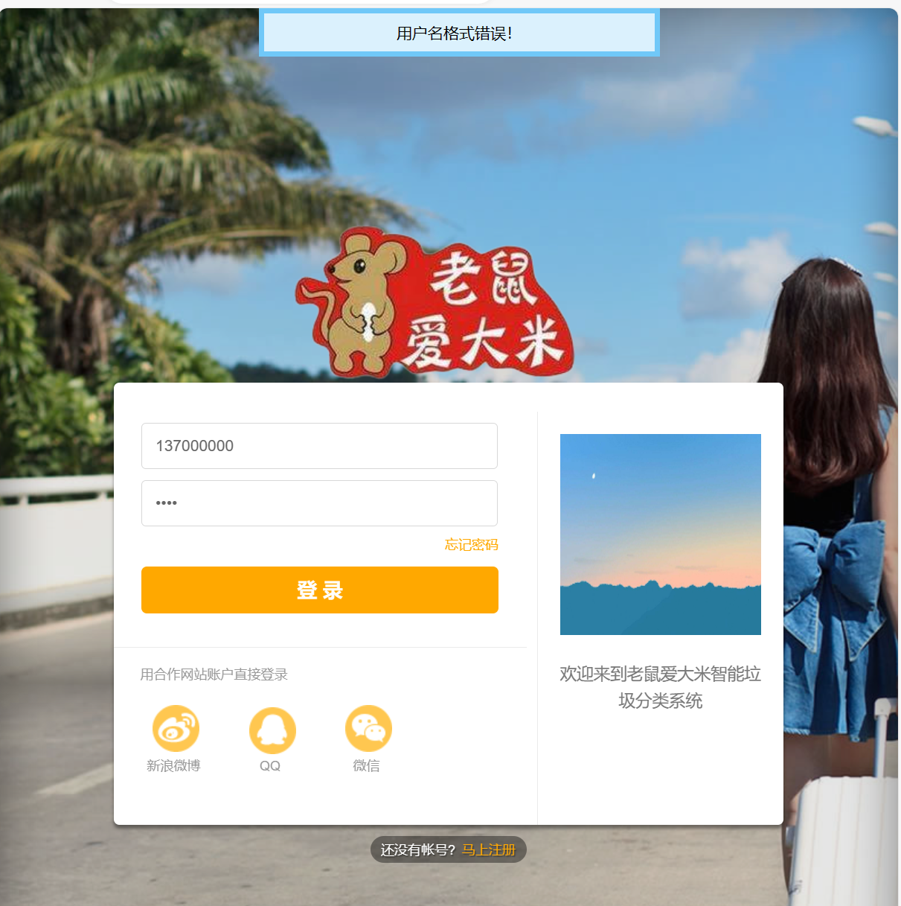
电话号码不是11位

Slide 21
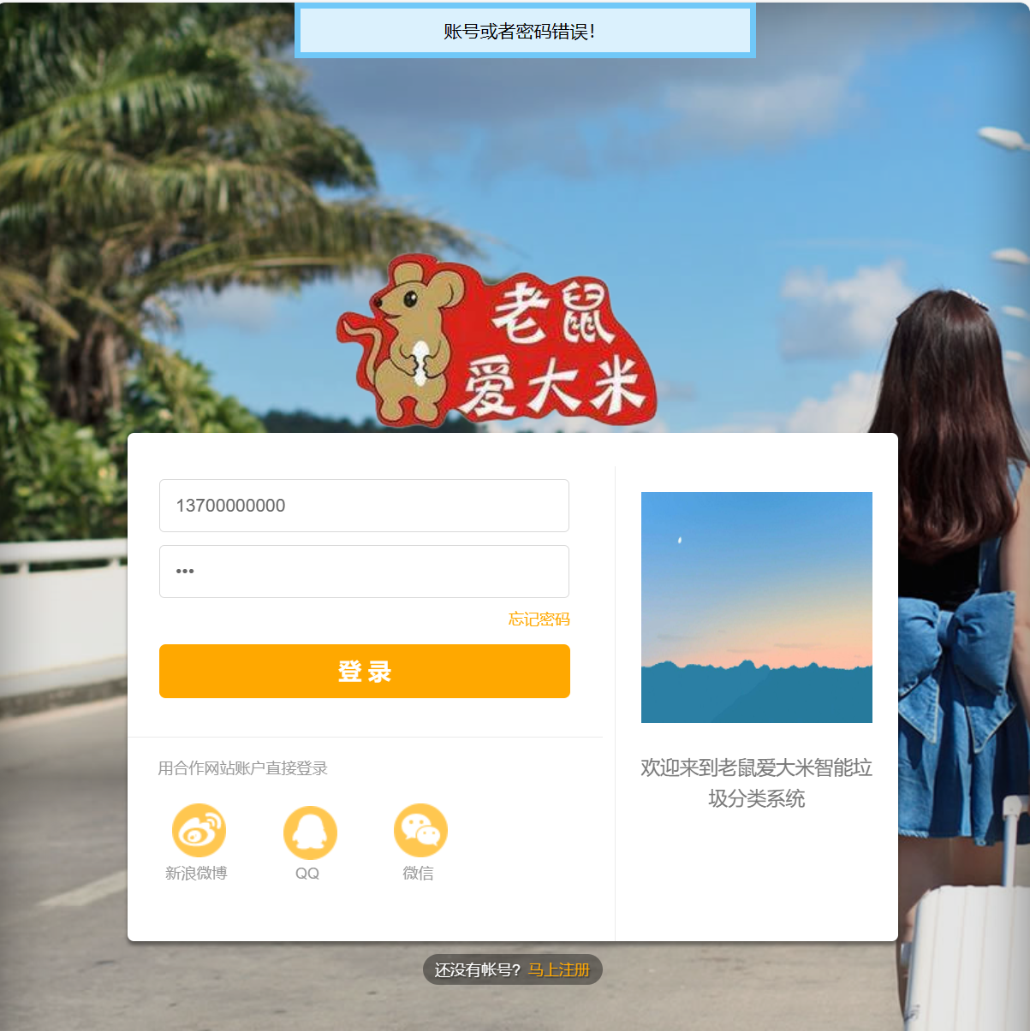
账号或者密码错误

Slide 22
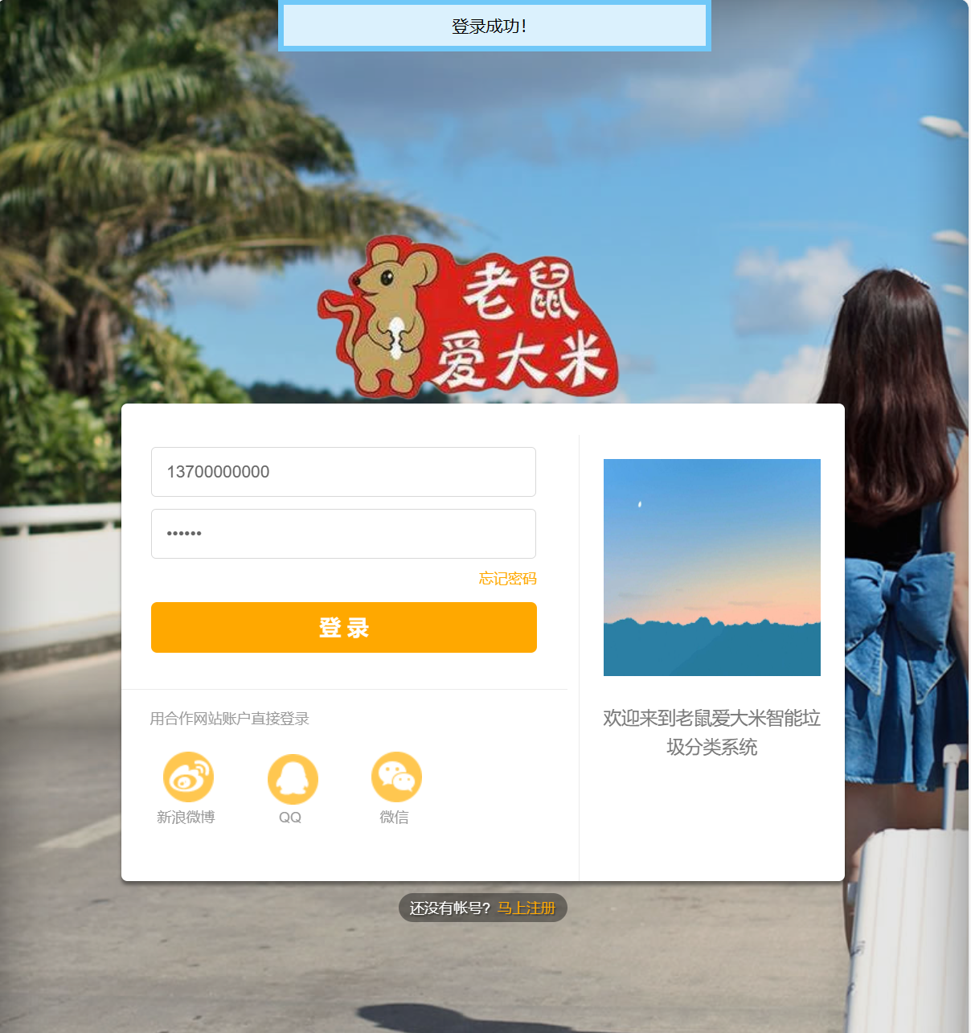
登陆成功

Slide 23
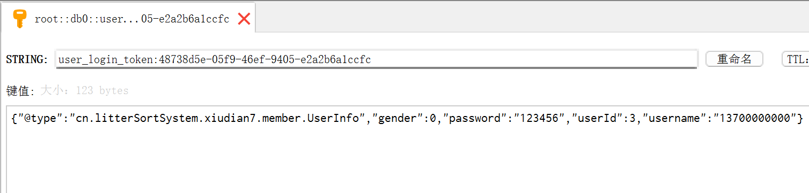
将登录信息计入Redis
以token为key值，user对象为value值存入，用redis做缓存，存储登录信息。

Slide 24
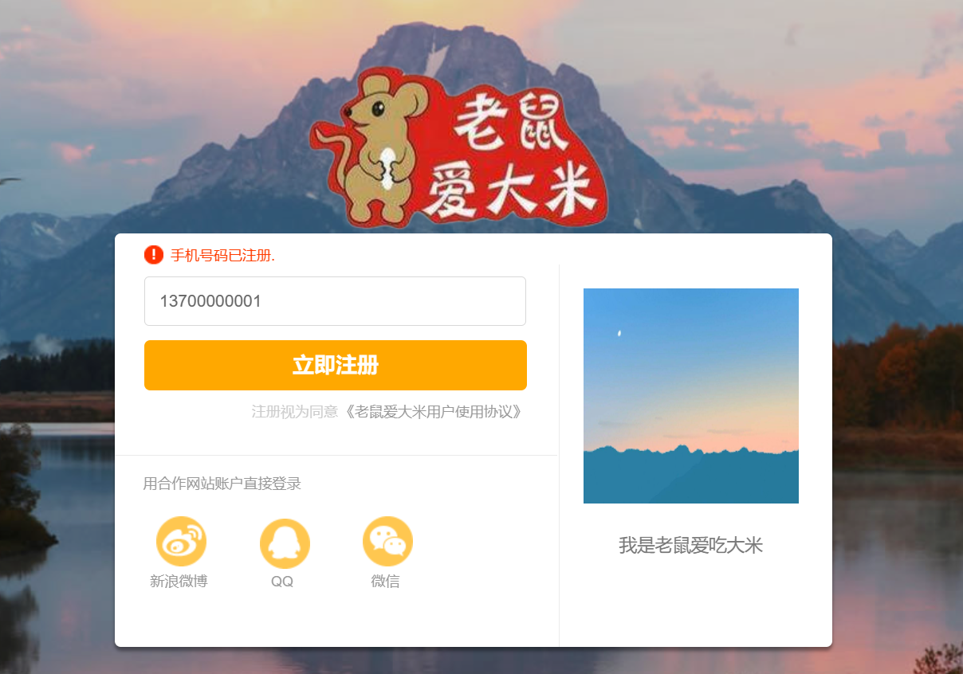
注册模块

Slide 25
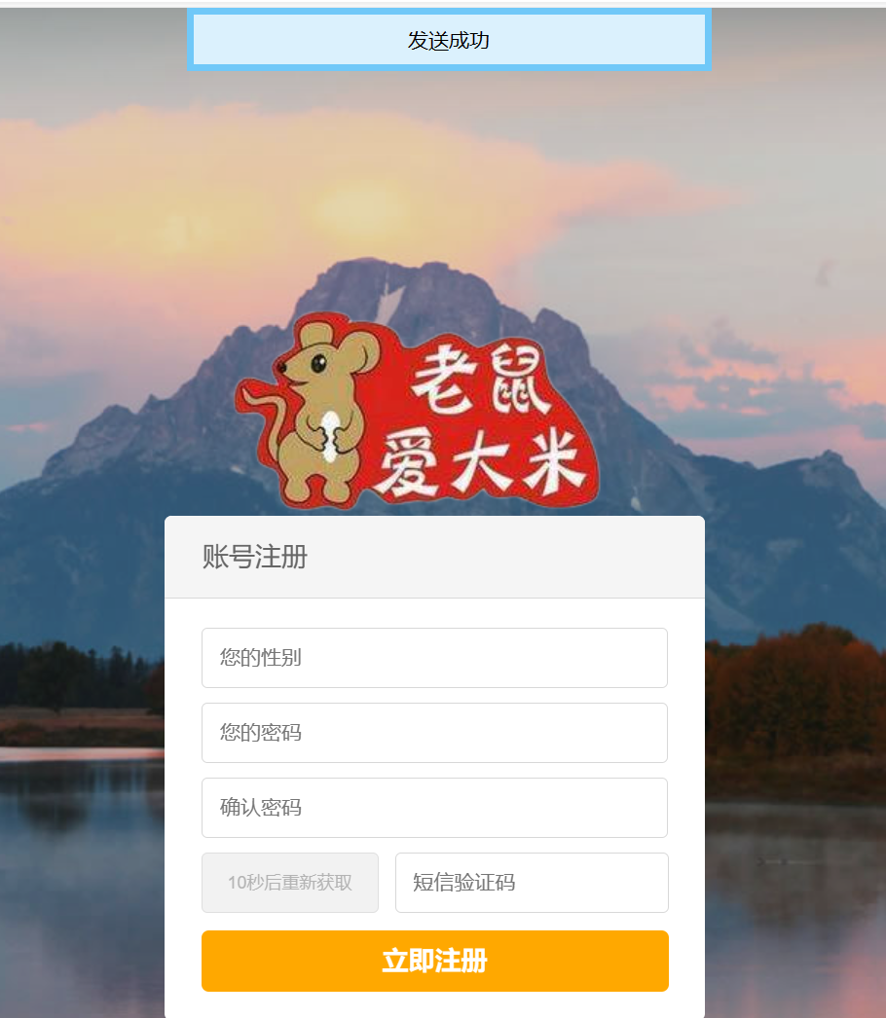
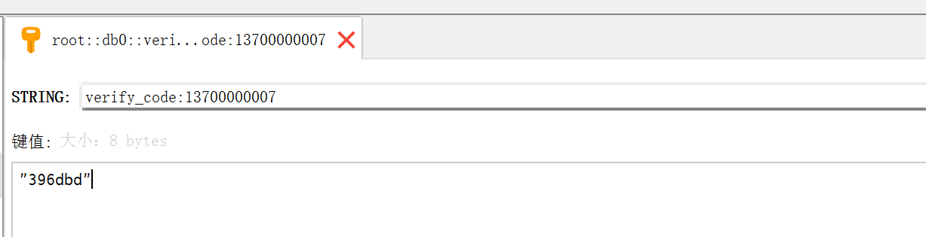
发送验证码
由于我们这个项目不是企业项目，不能申请短信发送验证码，是违法的，所以在这里就直接后端显示，有效期为5分钟。
验证码信息也存入Redis。

Slide 26
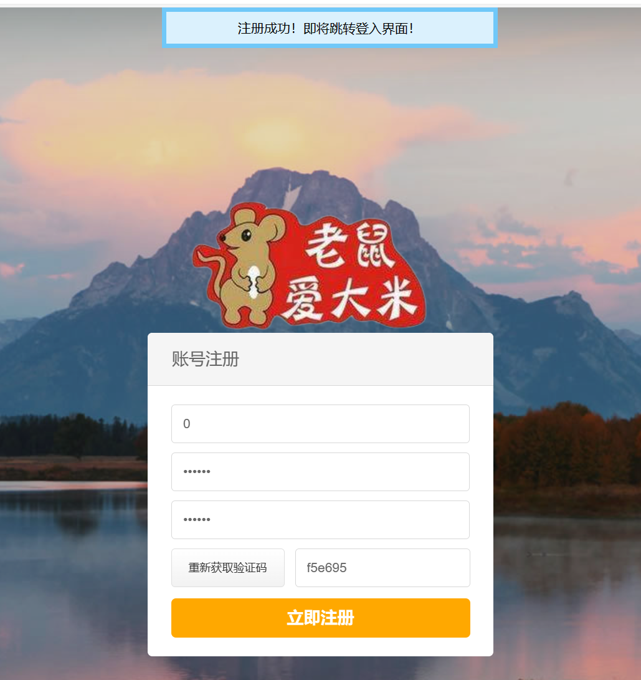
注册成功

Slide 27
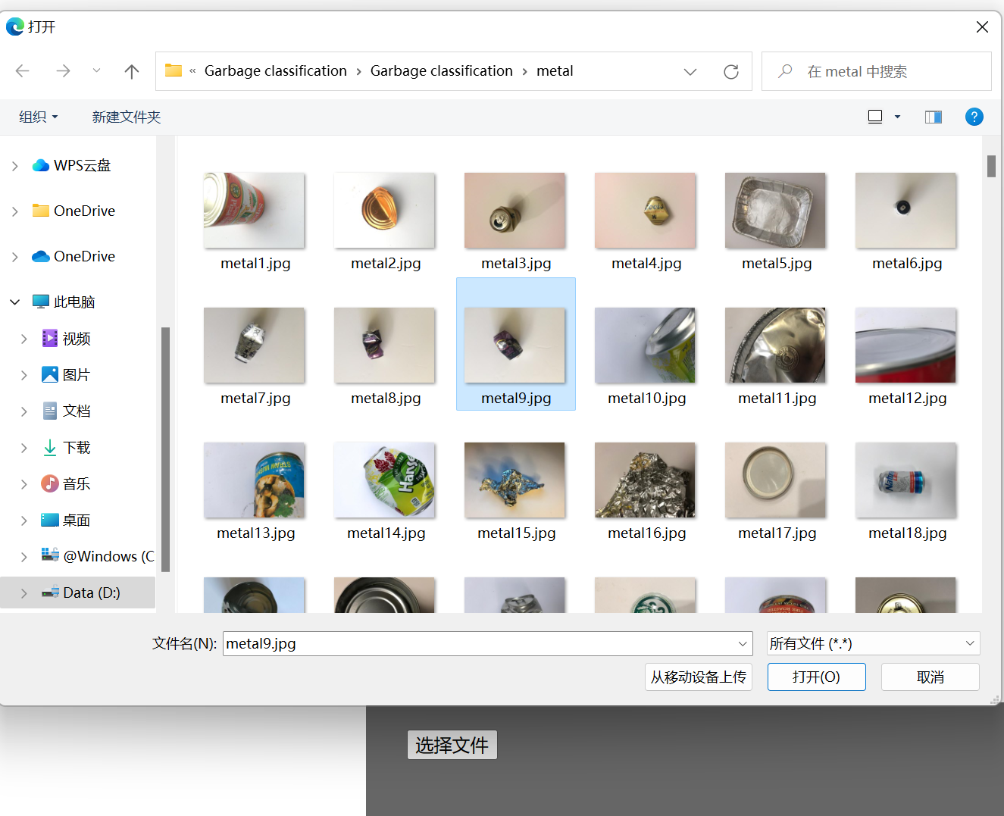
垃圾识别模块
上传图片

Slide 28
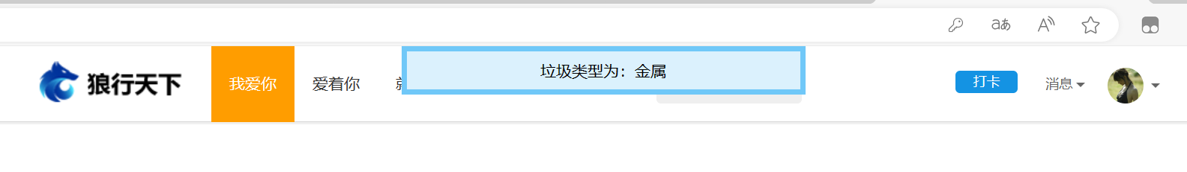
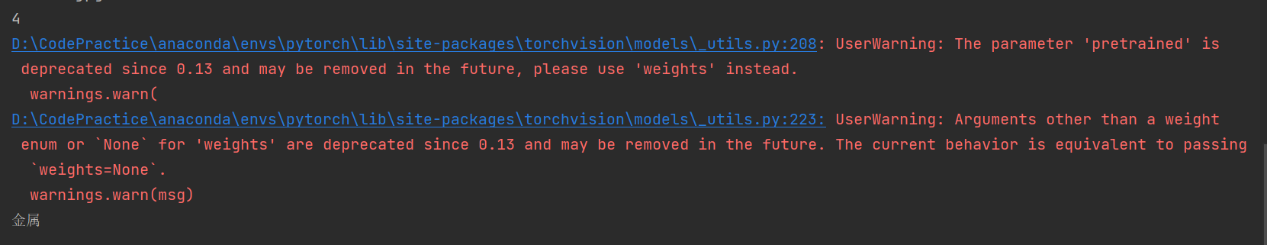
识别结果
由于前端需要将照片进行Base64编码一下传回后端，后端还需解析，所以速度有点慢。
Python返回数字标识：class_labels = ["glass", "paper", "cardboard", "plastic", "metal", "trash"]

Slide 29
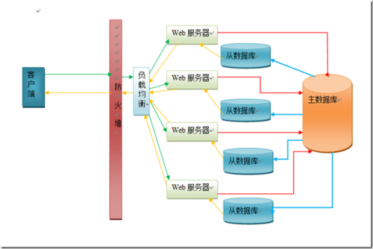
系统部署与运行
运行和部署环境
演示软件系统的运行情况
目前来说我们的计划运行和操作都是在电脑端，之后有能力的话会拓展到安卓端。

Slide 30
总结与展望
对alpha阶段进行总结
收获与体会
虽然有点苦但是还是看到结果还是蛮开心的。
困难和问题
1.这个项目完全重新搭建的所以配环境和调试参数方面遇到了蛮多的问题。
2.团队合作还不够，有几天组员没有准时完成任务。
3.对前端代码不熟悉，基本上都是一边学一边写。
beta阶段的展望
1.主界面设计完善和后端代码检查、完善注释。
2.机器学习代码优化提高效率。
3.使用嵌入式部件进行拍照识别，有能力的话穿插一些语言播报。

